Slide 2
Drei Akteure — einheitlicher Organismus
Geschäftsmodell
Kreis / kreisfreie Stadt
Jugendamt / Amt für Teilhabe
Schule
DER VERTRAGSPARTNER
DIE FACHBEHÖRDE
NIE VERTRAGSPARTNER
Rechtsträger, Zahler und Unterzeichner. In Schleswig-Holstein erstattet das Land rund 84 % der SGB-IX-Kosten. In Hamburg tritt an seine Stelle die Schulbehörde BSFB.
Kein eigenes Rechtssubjekt, sondern ein Amt innerhalb des Kreises: Bedarfsfeststellung, Bewilligung, Trägerauswahl, Fachaufsicht.
Aber Einsatzort mit faktischem Vetorecht: Ein Pool/MPT kommt praktisch nur mit Schulleitung, Schulträger und Kollegium zustande.
Geltungsbereich: alle Schularten
Schulbegleitung gilt für Klasse 1 bis 13 — Regelschule wie Förderschule, berufsbildende Schulen und den offenen Ganztag (§ 112 SGB IX). Die Poolreform beginnt meist an Grundschulen, weil dort die Schulische Assistenz des Landes ansetzt; sie ist aber nicht darauf beschränkt.
So entsteht heute Umsatz
Vergütet wird pro Kind und Stunde auf Basis eines Bewilligungsbescheids. Klassenfahrten und Ausflüge sind als Zusatzstunden abrechenbar — in Pinneberg 8 Stunden je Tag, ohne vorherigen Antrag; das monatliche Stundensoll erhöht sich entsprechend. Im Pool entfällt diese Zusatzvergütung.
Quellen: SGB VIII, SGB IX · Landtag SH Drs. 20/2643 · Trägerschreiben Kreis Pinneberg 20.03.2024 · Empfehlungen Bayerischer Bezirketag/StMUK 2025. · Landtag SH Umdruck 20/6362 · NDR Pinneberg 22.05.2026
Notes:
Drei Akteure, ein Vertragspartner. Wichtigster Punkt ist die dritte Spalte: Die Schule unterschreibt nie, entscheidet aber mit. Deshalb ist die Beziehung zu den Schulleitungen der eigentliche Vermögenswert. Zweiter Punkt: Schulbegleitung ist nicht auf die Grundschule beschränkt — nur die Poolreform startet dort.

Slide 3
Der Bedarf wächst — und SKPs Regionen sind besonders inklusiv
Nachfrage und Standort
Förderquote Deutschland, in %
Im Ländervergleich, 2022/23
Was das für SKP bedeutet
5,9 → 7,6 %
Förderquote Deutschland seit 2008/09. Drei Viertel des Zuwachses sind neue Diagnosen — nicht Wechsler von der Förderschule.
4,4 / 5,2 %
Inklusionsquote Schleswig-Holstein und Hamburg gegenüber 3,4 % im Bund. Schulbegleitung entsteht fast nur an Regelschulen.
Die Kehrseite
Beide Regionen haben die niedrigsten Förderschulanteile im Bund — die Reserve an Wechslern von der Förder- an die Regelschule ist weitgehend ausgeschöpft. Künftiges Wachstum muss aus neuen Diagnosen kommen, nicht aus Umschichtung.
≈ 2 Jahre
Durchschnittliche Hilfedauer je Kind (§ 35a SGB VIII) — leicht steigend: 22 Monate (2013) auf 24,6 Monate (2023).
Quellen: Bertelsmann Stiftung auf Grundlage KMK (2024) / Klemm, Schuljahre 2008/09–2022/23 (ohne Saarland) · Hilfedauer: AKJStat/HzE-Monitor TU Dortmund, beendete Hilfen nach § 35a SGB VIII — alle Hilfearten, nicht nur Schulbegleitung.
Notes:
Zwei Botschaften auf einer Folie. Erstens: Der Nachfragesockel wächst strukturell — und der Zuwachs kommt zu drei Vierteln aus neuen Diagnosen, nicht aus dem Abbau der Förderschulen. Zweitens: SH und Hamburg liegen bei der Inklusionsquote deutlich über dem Bund, der adressierbare Markt ist hier also größer. Die Hilfedauer von rund zwei Jahren ist die Rechengröße für die nächste Folie.

Slide 4
Sechs Stellschrauben — die Menge stützt, der Preis je Fall drückt
Financial Model
Neue Löhne — je Stunde brutto, in €
Nachfrage — begleitete Kinder
Vergütung und Personalschlüssel
So rechnet der Kreis
Festbetrag aus TVöD SuE S2 Stufe 5, plus 10 % Sachkosten, plus 5 % Verwaltungskostenzuschlag auf die Personalkosten.
TVöD SuE = Tarifvertrag für den öffentlichen Dienst, Sozial- und Erziehungsdienst. S2 ist die unterste Entgeltgruppe für Helfertätigkeiten, die Stufe steht für Berufserfahrung.
Personalschlüssel
Eine Klassenassistenz je Klasse — 24 Wochenstunden in Klasse 1–2, 30 in Klasse 3–4. Teamleitung 1:15.
Der Tarifsatz, mit dem Pinneberg kalkuliert, liegt rund 40 % über dem Mindestlohn (S2 Stufe 5 = 3.330,92 €, 39 Wochenstunden).
SH 2014 → 2022 (126 Mio. € Kreisausgaben). Hamburg 2014/15 → 2025/26 (42,15 Mio. €), Budget 2027 nur +4,4 %.
Vertragsdauer
Das Datum 01.11.2024–31.07.2029 stammt aus dem alten Pinneberger Klassenassistenz-Verfahren; es ist kein aktueller Base Case, da kein Zuschlag erteilt wurde. Die ökonomische Lehre bleibt: lange Festpreise ohne Tarifausgleich sind möglich.
Gerichtsverfahren Pinneberg
Vier Träger klagten, das OVG Schleswig wies sie am 03.09.2024 unanfechtbar ab (5 MB 7/24). Kein Bestandsschutz, kein Abwehrrecht. Das Verfahren selbst ist seit 2024 ohne Zuschlag.
Unterm Strich
Die Menge wächst, aber Standard-1:1-Stunden werden gedeckelt oder gepoolt. SKPs Umsatz ist nur dann robust, wenn SKP den Standort-/Poolvertrag gewinnt oder komplexe Individualfälle hält.
Quellen: BMAS Mindestlohn 2026/27 · TVöD SuE Tabelle 01.05.2026–31.03.2027, Stundensätze eigene Umrechnung · Kreis Pinneberg, Konzept Klassenassistenz · Landtag SH Umdruck 20/6362 · BSFB Hamburg 26.06.2026 · TED 246925-2024 · OVG Schleswig 5 MB 7/24.
Notes:
Vier Zahlen zum Merken. Erstens: Der Tarifsatz, mit dem der Kreis kalkuliert, liegt rund 40 Prozent über dem Mindestlohn — wer heute Mindestlohn zahlt, hat im Pool zunächst Luft, aber weniger als man denkt. Zweitens die Nachfrage: In Schleswig-Holstein von 2.700 auf rund 7.000 begleitete Kinder, in Hamburg von 1.574 auf 4.011 — die Hamburger Zahl ist aus Juni 2026 und damit die aktuellste, die öffentlich vorliegt. Bundesweit erhielten 2024 rund 324.570 Kinder unter 18 Eingliederungshilfe, die Ausgaben stiegen um 12,9 Prozent. Drittens: Das Budget hängt an Klassen, nicht an Fällen — die Menge ist damit planbar. Viertens, und das ist der Haken: Der Preis steht bis zu neun Jahre fest, Tarifsteigerungen trägt der Träger allein. Deshalb ist die Kalkulation beim Angebot die wichtigste einzelne Entscheidung.

Slide 5
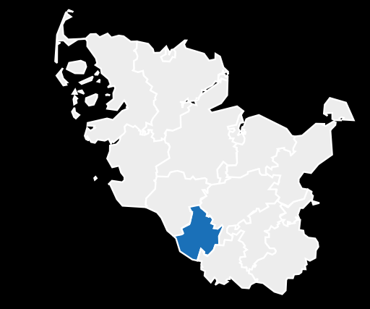
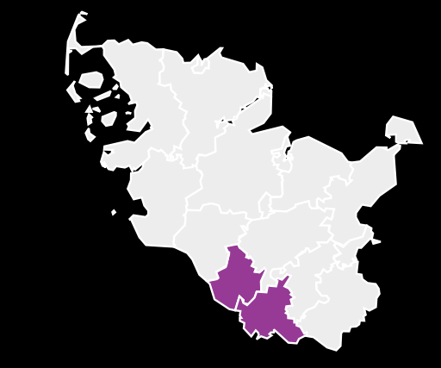
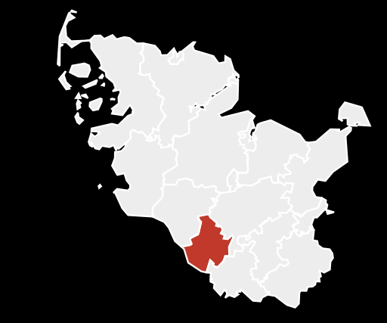
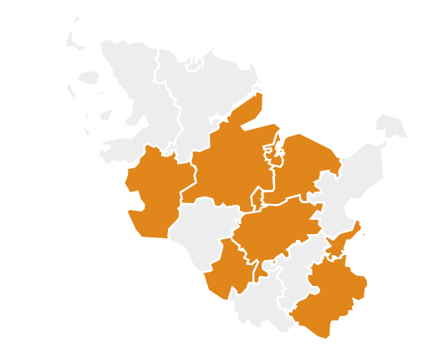
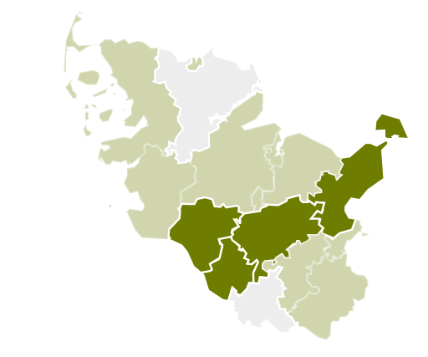
Der Zielzustand: Pool + multiprofessionelles Team
Alle Modelle
Worauf es hinausläuft
Wird bereits erprobt
Einzugsgebiete Schulbegleitung
Pool + MPT
▪ Landesregierung: Zusammenführung ist „wichtiger Baustein der multiprofessionellen Zusammenarbeit an Schulen“
▪ Pool: Budget je Schule statt Bewilligung je Kind
▪ MPT: Lehrkraft, Schulassistenz, Schulbegleitung, Schulsozialarbeit und Sonderpädagogik als ein Team
Update 13.08.2026
▪ Endzustand offen, Fahrplan konkret: Konzepte der Modellkommunen bis 03.07.2026, Umsetzung 2026/27 bis Ende 2028/29, Evaluation Q4 2029/Q1 2030
▪ Landesweite Strategie danach offen
Wer voraussichtlich gewinnt
▪ Große und regionale Träger besser positioniert: Personalmasse, Fachleitungen, Springer, Schulnähe
▪ Gemeinnützigkeit ist kein Automatismus: Dithmarschen öffnete auch für freie Leistungserbringer der Jugend- und Eingliederungshilfe
▪ Kleine private Anbieter haben eine Chance, wenn sie ganze Standorte bedienen können
2013/14
Lübeck: Poolmodell flächendeckend, Budget aus Sozialdaten und Inklusionsquote
Kräftig = öffentlich belegte Schulbegleitung. Drei Anbieter teilen sich einen Kreis, zwei Verbände decken das Land ab.
SKP
2018
Kreis Pinneberg startet den Pool mit dem Testträger „Familienräume“ an 7 Grundschulen in Tornesch-Uetersen
Nur Kreis Pinneberg — s-k-p.net nennt kein weiteres Gebiet. Weitere Regionen wären im Datenraum zu belegen.
2020/21
Ostholstein: 7 Modellschulen, u. a. Inselschule Fehmarn und Neustädter Bucht. Je Schule ein eigener Pool
FiB — Familien im Blick
Kreis Pinneberg und Hamburg, Sitz Pinneberg (fib-pinneberg.de).
2022/23
Flensburg: alle Grundschulen, keine Einzelanträge mehr
Familienräume
2024
EU-Ausschreibung „Klassenassistenz“ — bis heute kein Zuschlag. Kreistag verschiebt am 11.12.2024 um zwei Jahre
Ganzer Kreis Pinneberg, Pilot in Tornesch/Uetersen (familienraeume.de).
seit 2025
Robert Bosch Stiftung und Deutsche Telekom Stiftung fördern die Weiterentwicklung der Poolmodelle
AWO Schleswig-Holstein
Neun Kreise und kreisfreie Städte (awo-sh.de, Standortliste).
2026/27
Hamburg: Kombinationsmaßnahmen, eine Kraft für mehrere Kinder; SH-Modellkommunen starten stufenweise 2026/27
Lebenshilfe
Vier Kreise belegt. Blass: Kreisverband vor Ort, Schulbegleitung dort nicht einzeln geprüft (lebenshilfe-sh.de).
Quellen: Landtag SH Drs. 20/3271 (11.06.2025) und Drs. 20/2643(neu) · Kreis Pinneberg, Konzept „Klassenassistenz“ und PM zum Vertrag mit Familienräume · DISW-Gesamtevaluation Ostholstein 20.11.2023, S. 5 und 21 f. · TED 246925-2024 · Karten: s-k-p.net · fib-pinneberg.de · familienraeume.de · awo-sh.de · lebenshilfe-sh.de · Kartengrundlage GADM/deutschlandGeoJSON. · Landtag SH Umdruck 20/6362 · NDR Pinneberg 22.05.2026 · NDR Dithmarschen 07.07.2026 · Kreis Dithmarschen Bekanntmachung 04/2026
Notes:
Kernaussage: Es läuft nicht auf „Pool oder nicht“ hinaus, sondern auf Pool plus multiprofessionelles Team — das sagt die Landesregierung selbst, und einen Endtermin nennt sie nicht. Erprobt wird seit 2013; der Testträger direkt vor der Haustür heißt Familienräume. Wichtig in der Mitte: Die Pinneberger Ausschreibung ist seit über zwei Jahren offen, es gibt keinen Zuschlag — das Zeitfenster steht also noch offen. Rechts die eigentliche Wettbewerbslage: AWO und Lebenshilfe sind landesweit aufgestellt. Wichtig zur Karte: Bei SKP ist nur der Kreis Pinneberg eingefärbt, weil es für kein weiteres Gebiet eine öffentliche Quelle gibt — das ist eine Frage an das Management, keine Aussage über den tatsächlichen Umfang. Die drei kleinen Anbieter — SKP, FiB und Familienräume — sitzen alle im selben Kreis Pinneberg, also genau dort, wo die schärfste Reform läuft. FiB ist zusätzlich in Hamburg unterwegs. Wer hier einen Standortvertrag verliert, verliert ihn an einen Nachbarn von nebenan.

Slide 6
Drei Verschiebungen: Qualifikation, Vertrag, Machtverhältnis
Was sich verändert
Qualifikation und Team
Verträge
Politik und Machtverhältnisse
Vorher
▪ Eine Kraft, ein Kind, ein Bescheid
▪ Kein Fachkräftegebot — § 72 SGB VIII gilt für Schulbegleitung nicht
▪ Rund die Hälfte der Schulbegleitungen ist pädagogisch, therapeutisch oder pflegerisch qualifiziert, die andere Hälfte nicht
Vorher
▪ Bewilligungsbescheid je Kind, befristet auf ein Schuljahr
▪ Vergütung je Kind und Stunde
▪ Klassenfahrten und Ausflüge als Zusatzstunden abrechenbar
▪ Viele kleine Aufträge, kein Vergabeverfahren
Dafür
▪ Landesregierung SH: Ausbau von Pool-Lösungen und MPT ausdrücklich gewollt
▪ Modellkommunen: Pinneberg, Dithmarschen, Kiel
▪ Bund: Regierungsentwurf 1. KJHSRG vom 12.08.2026 mit Bildungsassistenz ab 2028
▪ Kommunale Kostenträger: Kostenanstieg soll gedämpft werden
Nachher
▪ Basiskraft bleibt formal ungelernt: „geeignete sozial erfahrene Kräfte“
▪ Neu und zwingend: Teamleitung ausschließlich Fachkraft, Schlüssel 1:15, 39 Wochenstunden
▪ Keine Honorarkräfte, Festanstellung ist Vertragsbedingung
▪ Pflicht: Qualifizierungskonzept, Supervision, wöchentliche Teamsitzung
Nachher
▪ Standort-/Poolvertrag je Schule, vergeben per EU-Verfahren, Interessenbekundung oder kommunaler Kooperationsvereinbarung
▪ Pinneberger Klassenassistenz-Vertrag war altes Ausschreibungsmodell: seit 2024 ohne Zuschlag, um zwei Jahre verschoben
▪ Risiko bleibt: Festpreis/kein automatischer Tarifausgleich; Vertretung, Krankheit und Fahrten im Budget
▪ Budget verschiebt sich von Einzelfällen zu Klassen/Schulstandorten/Sozialräumen
Dagegen / Kritik
▪ ver.di: Fachkräftegebot werde durch Kompetenzansatz ersetzt
▪ Sozial-/Elternverbände warnen vor Sparlogik und Kindern, die im Pool untergehen
▪ Lebenshilfe · AGJ · SoVD · Verfassungsblog: rechtliche/fachliche Kritik am Entwurf
Wer entscheidet
▪ Land/KLV geben Rahmen und Modellkommunen vor; Kommunen entwickeln Konzepte eigenständig
▪ Schulen sind nicht Vertragspartner, aber operativ zentral: Pool/MPT funktioniert nur mit Schulleitung
▪ Bund: Gesamtzuständigkeit nicht flächendeckend 2028, sondern Experimentierklausel; Bildungsassistenz bleibt geplant
Quellen: Kreis Pinneberg, Konzept „Klassenassistenz“ · TED 246925-2024 · Landtag SH Umdruck 20/6362 · BMBFSFJ Regierungsentwurf 1. KJHSRG 12.08.2026 · NDR 07.07.2026 · ver.di/Verbände-Stellungnahmen.
Notes:
Drei Spalten, drei Verschiebungen. Erstens Qualifikation: Unten bleibt es ungelernt, aber es entsteht eine Fachkraftebene darüber — die ist der eigentliche Zugangsschlüssel. Zweitens Vertrag: aus hunderten Jahresbescheiden wird ein Festpreisvertrag über bis zu neun Jahre ohne Tarifausgleich. Das ist der ökonomische Kern. Drittens die Politik — und hier bitte genau unterscheiden: Die SPD taucht in beiden Spalten auf. In Schleswig-Holstein drängt sie auf schnellere Poollösungen, im Bund nennen ihre Abgeordneten die Streichliste inakzeptabel. Sie ist also gegen das Sparpaket, nicht gegen den Pool. Und unten die Mehrheiten: Land und Kreis werden beide CDU-geführt regiert, der Entwurf im Bund kommt aus dem Haus der früheren SH-Bildungsministerin. Dieselbe politische Linie auf drei Ebenen — Kritik gibt es laut, Hebel hat sie keinen.

Slide 7
Pilotphase 2026/27–2028/29: Schulen bekannt, Betreiber nicht
Pilotphase
Pinneberg
Dithmarschen / Kiel
Start ab 2027
Dithmarschen startet 2026/27
Pilotphase bis Ende Schuljahr 2028/29; wissenschaftliche Begleitung durch Bosch-/Telekom-Stiftung.
Geestdörfer Grundschule Burg + zwei weitere Grundschulen; Modellversuch über zwei Jahre.
Rellingen: 3 Schulen benannt
Burg: 12 auf 9 Poolkräfte
Brüder-Grimm-Schule, Erich Kästner Schule, Caspar-Vogt-Schule.
Kräfte nicht mehr einzelnen Kindern zugeordnet; in der Regel eine Kraft pro Klasse.
Stadt Pinneberg: 2 Schulen offen
Ein Arbeitgeber je Pool
Öffentlich bislang nicht benannt. Betreiber/Schulbegleitungsanbieter ebenfalls nicht öffentlich genannt.
Alle Schulbegleiter des Pools sollen vom selben Arbeitgeber kommen; Name öffentlich nicht veröffentlicht.
M&A-Relevanz
Kiel
DD muss zeigen, ob SKP/FiB an diesen Schulen Umsatz, Personal oder Schulleitungszugang haben.
Modellkommune; konkrete Schulen und Betreiber öffentlich nicht belastbar benannt.
Fazit
Kein Beleg, dass AWO/Lebenshilfe/Diakonie die Testphase gewonnen haben.
Quellen: NDR Pinneberg 22.05.2026 · NDR Dithmarschen 07.07.2026 · Kreis Dithmarschen Bekanntmachung 04/2026 · Landtag SH Umdruck 20/6362.

Slide 8
Chancen und Risiken auf einen Blick
Bewertung
Chancen
Risiken
▪ Gesamtmarkt wächst weiter
▪ Standortverlust ist total
Fallzahlen und Kosten steigen; kein belastbares Signal für Marktrückgang.
Wer den Pool nicht bekommt, verliert das Volumen der Schule potenziell komplett.
▪ Größere, planbarere Aufträge
▪ Personal wandert mit
Wenige Standort-/Poolverträge ersetzen viele Einzelbescheide.
In Poolmodellen arbeiten Kräfte faktisch für den koordinierenden Standortträger.
▪ Private Anbieter nicht ausgeschlossen
▪ Preis-/Lohnrisiko bleibt
Dithmarschen öffnete das Verfahren ausdrücklich für freie Jugendhilfe-/Eingliederungshilfe-Leistungserbringer.
Mindestlohn 2027 = 14,60 €; Festpreise ohne Indexierung drücken Marge.
▪ Qualität und Schulbeziehungen zählen
▪ Gewinner der Testphase nicht öffentlich
Kooperation, Qualifizierung und Verankerung am Schulstandort werden Zuschlagsfaktoren.
Betreiber sind öffentlich nicht belastbar benannt; AWO/Lebenshilfe/Diakonie sind plausible, nicht belegte Gewinner.
▪ FiB + SKP kann Plattform werden
Gemeinsam bessere Dichte, Fachleitung, Springerpool und Ausschreibungsfähigkeit.
Quellen: Landtag SH Umdruck 20/6362 · Kreis Dithmarschen Bekanntmachung 04/2026 · NDR Pinneberg 22.05.2026 · NDR Dithmarschen 07.07.2026 · BMAS Mindestlohn 2026/27.
Notes:
Beide Spalten ehrlich vortragen. Alle Chancen hängen an einer Bedingung: Das Unternehmen muss vergabefähig werden. Bei den Risiken sind Punkt 3 und 4 die entscheidenden — es gibt keinen Rechtsweg gegen die Umstellung, und der Festpreis kann bis zu neun Jahre laufen. Wer diese beiden Punkte selbst vorträgt, gewinnt Vertrauen.

Slide 9
Was SKP bis wann erledigen muss
Vorkehrungen
Sofort / Sep. 2026
Umsatz, DB, Kinder, Stunden und Personal je Schule; SGB VIII/IX trennen; Modell- und Grundschulen isolieren.
Q4 2026
Getrennte Umsatzausweisung über drei Jahre, Referenzliste über vier Jahre, 10 Mio. € Betriebshaftpflicht, PQ-/Nachweisordner.
Q4 2026
Qualifizierungskonzept, Schutz-/Krisenkonzept, Supervision, wöchentliche Teamstruktur und dokumentierte Schulkooperationen.
Q4 2026 / vor Verfahren
Keine Honorarkräfte; Festanstellung als Standard. Teamleitung als Fachkraft, Schlüssel 1:15, Springerpool.
2026/27
Schulleitungen/Kreis aktiv bearbeiten: SKP muss als möglicher Standortbetreiber sichtbar sein, nicht nur als Einzelfallanbieter.
DD-Red Flag
Viel Umsatz an künftigen Poolschulen + keine Rolle im Modellkonzept = hoher Umsatzverlust-Risikoabschlag im Kaufpreis.
Quellen: TED 246925-2024 · Konzept „Klassenassistenz“ Kreis Pinneberg, Kap. 5a · Landtag SH Umdruck 20/6362 · Kreis Dithmarschen Bekanntmachung 04/2026.
Notes:
Anhangfolie. Die ersten beiden Punkte (amber) sind die, die man nicht mehr heilen kann, sobald ein Verfahren läuft.

Slide 10
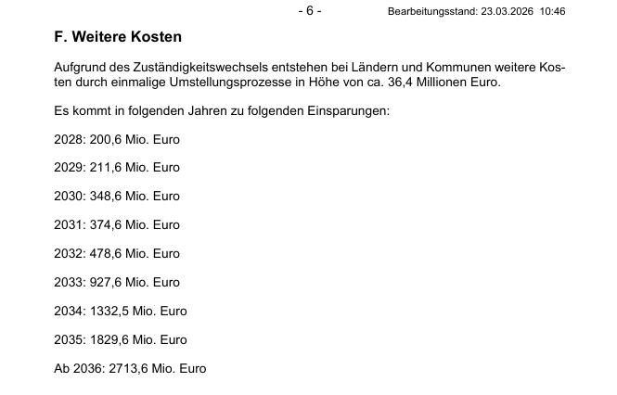
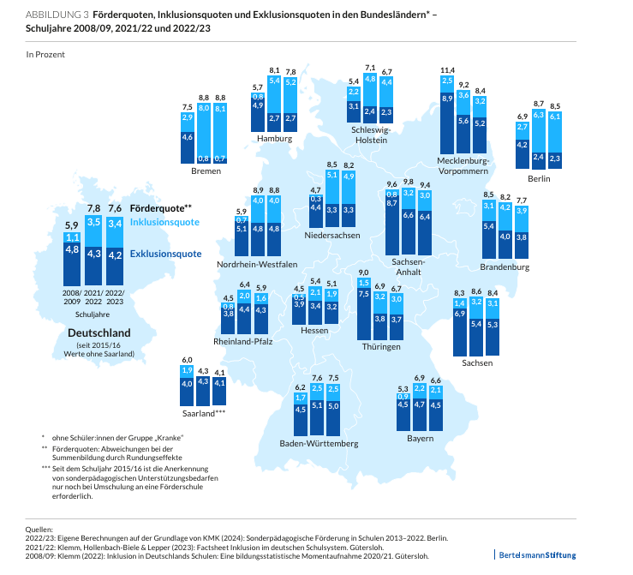
Anhang
Kostenwirkung des Bundesentwurfs und Förderquoten der Länder

Slide 11
Anhang · Quellen
Quellen – Modelle / Vergabe / Recht
Landtag SH Umdruck 20/6362: MPT-Modellkommunen, Frist 03.07.2026, Umsetzungsphase 2026/27–2028/29, Evaluation 2029/30
BMBFSFJ 12.08.2026: Regierungsentwurf 1. KJHSRG – Bildungsassistenz ab 2028; Gesamtzuständigkeit nur als Experimentierklausel
NDR 22.05.2026: Pinneberg-Pilot ab 2027; Rellingen: Brüder-Grimm, Erich Kästner, Caspar-Vogt; zwei Pinneberger Schulen noch unbenannt
BMAS Mindestlohn 2026/27 · TVöD SuE 2026/27 · TED 246925-2024 · OVG Schleswig 5 MB 7/24 · Bertelsmann/Klemm Inklusionsquoten 2022/23 · BSFB Hamburg 26.06.2026
NDR 07.07.2026: Dithmarschen/Burg – 12 Einzelfallbegleitungen auf 9 Poolkräfte; alle Poolkräfte von einem Arbeitgeber
Kreis Dithmarschen Bekanntmachung 04/2026: Interessenbekundung bis 18.03.2026; freie Jugendhilfe-/Eingliederungshilfe-Leistungserbringer; Kooperationsvereinbarungen

